Slide 1
МБУ МО Плавский район «Центр культуры и досуга»

Slide 2
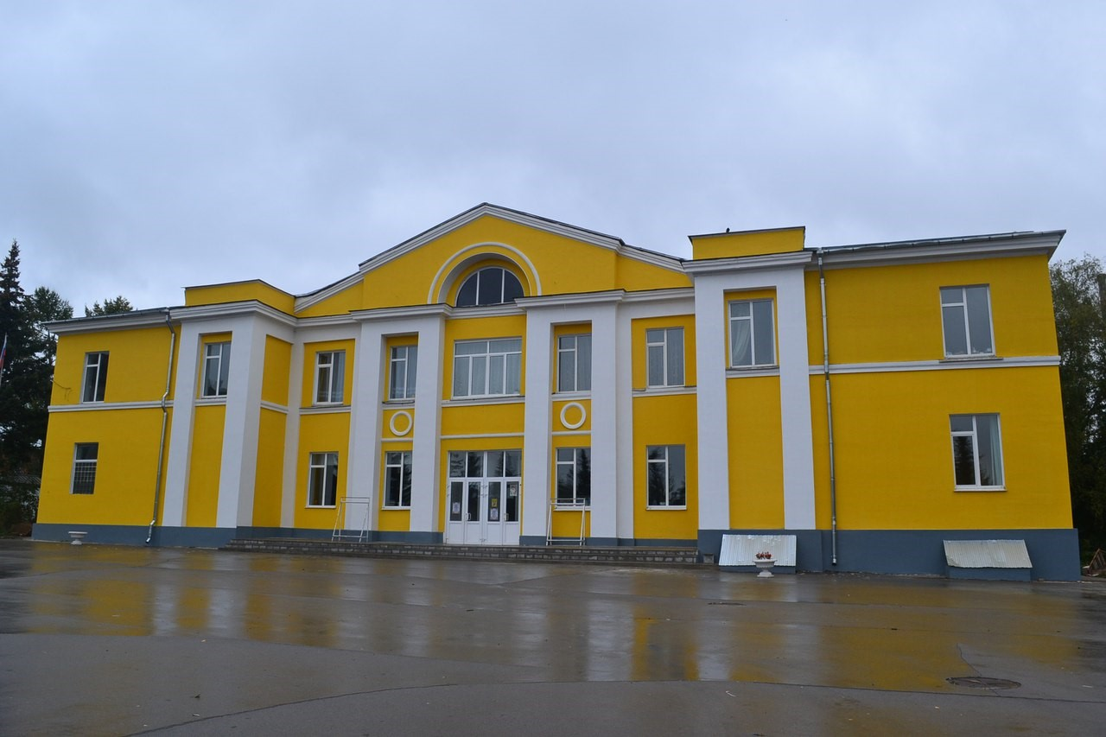
Строительство Дома культуры в городе Плавск началось в 1958 году, а завершилось в 1960, как ведомственное учреждение машиностроительного завода «Смычка», известного на весь Советский Союз.

Slide 3
Стены Дома культуры помнят тех, кто еще с давних пор нес культуру в массы. На весь район Плавский городской дом культуры был известен своими певцами, в том числе Синявинским хором. Также незабываемыми были смотры цеховой художественной самодеятельности, которые и открыли многочисленные таланты, ставшие впоследствии гордостью города Плавска. Особую роль в культурной жизни города сыграл драматический кружок «Синяя блуза», начавший свое существование еще в старом здании, а в 1930 ставший народным театром.

Slide 4
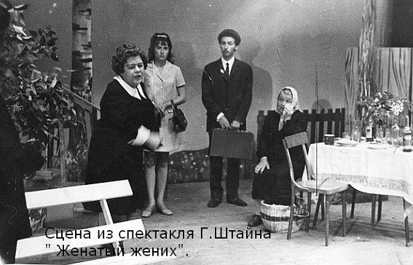
Синявинский хор
Драматический кружок
«Синяя блуза»

Slide 5
В нынешнее время Дом культуры является развивающимся в ногу со временем центром детской, подростковой, юношеской и взрослой культуры. В нем насчитывается три танцевальных коллектива эстрадной, русской народной и современной направленности, есть сводный хор работников культуры и песенный коллектив для людей старшего возраста, а также любительские театральные студии, разделенные на взрослую и детские группы.

Slide 6
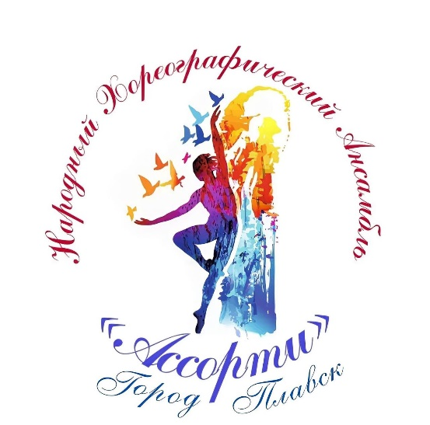
Основные коллективы и объединения
«Центра культуры и досуга»
Детско-юношеская театральная
студия «Галатея»
НХА «Ассорти»
Студия современного танца «V. I. Dance»
Объединение «Золотой сундучок»

Slide 7
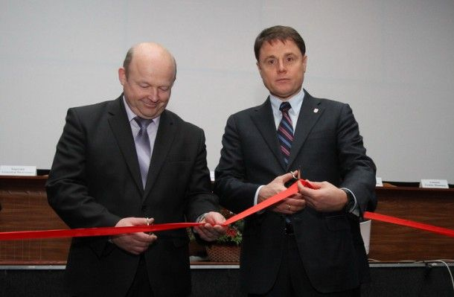
4 декабря 2013 года в Центре культуры и досуга открылся кинотеатр «Новая Заря» от «Единой России»

Slide 8
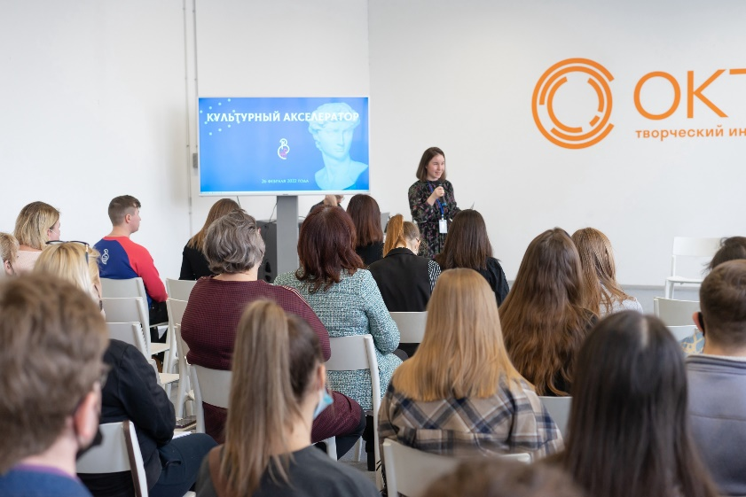
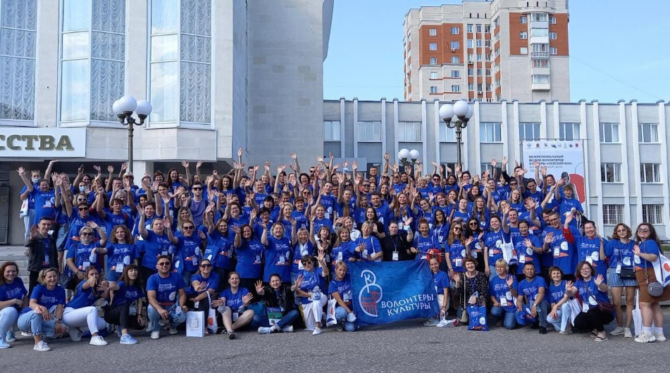
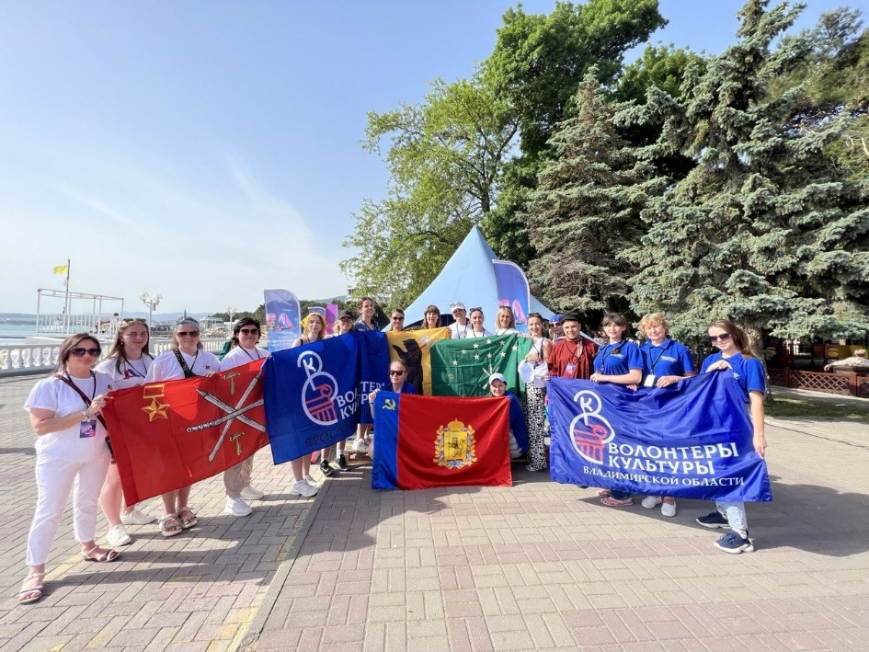
С 1 февраля 2021 года появилось новое объединение «Волонтёры культуры»

